Slide 1

Tự nhiên và xã hội
Bài 21: Các giác quan của cơ thể
(Tiết 3)
SGK/ 92

Slide 2




KHỞI ĐỘNG
TNXH

Slide 3


Slide 4
KHÁM PHÁ
TNXH

Slide 5
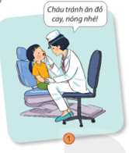
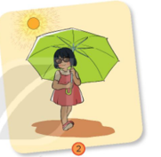
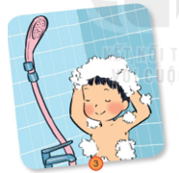
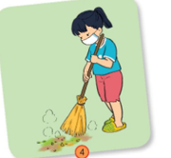
Kể việc cần làm để bảo vệ mũi, lưỡi và da

Slide 6

Kể việc cần làm để bảo vệ mũi, lưỡi và da

Slide 8

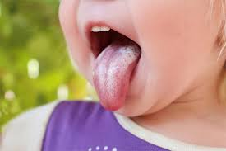

Bệnh về mũi
Bệnh về lưỡi
Bệnh về da

Slide 9
THỰC HÀNH
TNXH

Slide 10
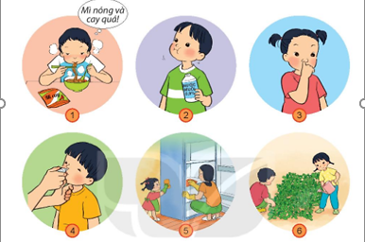
Những việc nên làm để bảo vệ mũi, lưỡi, da?
Những việc không nên làm để bảo vệ mũi, lưỡi, da?

Slide 11
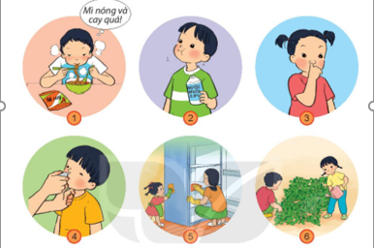
NÊN
KHÔNG NÊN

Slide 12
KHÔNG NÊN
NÊN

Slide 13

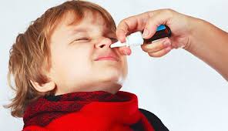
Cách vệ sinh mũi
Xịt một bên mũi khoảng 3 lần bằng bình xịt mũi
Bịt bên mũi còn lại để hỉ mũi nhẹ nhàng đối với bên mũi vừa xịt, dùng khăn giấy sạch để lau mũi.
Lặp lại các bước trên với bên mũi còn lại.

Slide 14
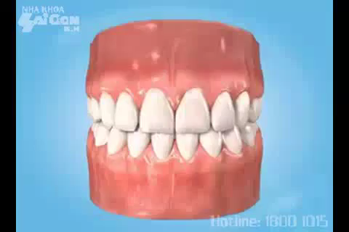
Cách vệ sinh lưỡi

Slide 15
VẬN DỤNG
TNXH

Slide 16


Hằng ngày, em và người thân đã làm gì để bảo vệ mũi, lưỡi và da?

Slide 17


Chúc các con chăm ngoan, học giỏi

